Slide 1

اسم المقرر
بحث في اللغة 2012
د. محمّد المقبل
أستاذ اللغة والنحو المساعد
جامعة الملك فيصل
عمادة التعلم الإلكتروني والتعليم عن بعد
1

Slide 2
المحاضرة الخامسة
البحث اللغويّ والعلوم الإنسانيّة.

Slide 3
اللغة بين العلوم الإنسانية
تشترك العلوم الإنسانيّة في اهتمامها باللغة بوصفها أهمّ مظاهر السلوك الإنسانيّ للاتصال بين الجماعات الإنسانيّة، ومن مظاهرها الثورة المعرفيّة وظهور تخصصات جديدة دقيقة تهتمّ ببحث اللغة وفي مقدمتها علم اللغة الاجتماعيّ وعلم اللغة النفسيّ والنظريّات الحديثة في علم النفس التعليميّ.

Slide 4
موضوع علم النفس اللغويّ:
يدرس علم النفس اللغويّ العديد من المجالات التي تشكل حلقة وصل بين اللغة والنفس البشريّة :
- الاهتمام بالإدراك ومدى اختلاف الأفراد فيه
- عيوب النطق
- العلاقة بين النفس البشريّة واللغة بشكل عام

Slide 5
بمعنى آخر يهتم علم النفس اللغويّ بـ:
.- دراسة أهمّ العمليّات العقليّة التي تمكّن الناس من إدراك وفهم ما يسمعونه
- دراسة العمليّات العقليّة التي تمكّن الناس من قول ما يريدونه .(إنتاج اللغة)
- دراسة الطريق الذي يتبعه الأطفال في تعلم كيفيّة فهم وإنتاج اللغة .في المراحل العمريّة المبكرة (الاكتساب والارتقاء)

Slide 6
- العلاقة بين اللغة والعقل الإنسانيّ
.- العلاقة بين اللغة والتفكير باعتبارهما عمليتين عقليّة ونفسيّة
- اضطرابات اللغة والتفكير عند بعض المضطربين عقليّا .كالفصاميّين

Slide 7
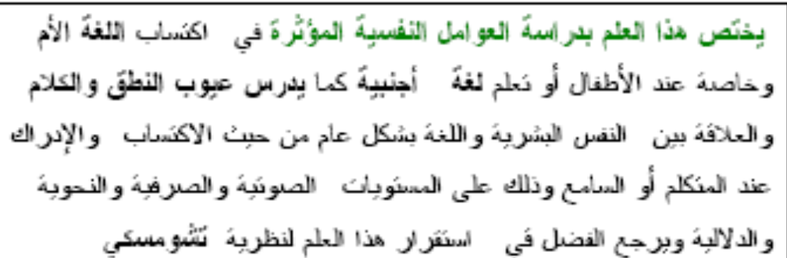
وأخيرا

Slide 8
علم اللغة الاجتماعيّ
هو دراسة اللغة في علاقتها بالمجتمع, بل إنّ قيمة هذا العلم تكمن في قدرته على إيضاح طبيعة اللغة بصفة عامة, وإيضاح خصائص محددة للغة بعينها, ومن الممكن أن يدرك دارسو المجتمع أن حقائق اللغة يمكن أن تزيد من فهم المجتمع, لذلك فمن الصعب أن نجد في خصائص المجتمع ما يمكن أن يكون أكثر تمييزاً للمجتمع على نفسه أو يوازيها أهمية في الدور الذي تؤدّيه في عمليّة قيام المجتمع بوظيفته.

Slide 9
لقد كانت اللغة وما زالت وستظل إحدى القوى التي ساعدت الكائنات البشريّة على الخروج من العالم الحيوانىّ والانضواء في جماعات وتطوير القدرة على التفكير وتنظيم الحياة الاجتماعيّة وتحقيق درجة التقدّم التي عليها الإنسان اليوم, لأنّ الكلام يفتح العالم المغلق فى حياتنا الداخلة ويسمح لنا بالخروج عنه, إنّه مبدع وصانع الحياة الاجتماعيّة

Slide 10
علم اللسانيات الاجتماعيّة أو اللغويات الاجتماعيّة
هو فرع من علم اللغويّات أو اللسانيّات، يهتمّ بدراسة تأثير جميع جوانب المجتمع، ويتضمن ذلك المعايير الثقافيّة والتوقّّعات والبيئة وطريقة استخدام اللغة والآثار المترتبة على استخدام اللغة في المجتمع.

Slide 11
وتختلف اللسانيات الاجتماعيّة عن اجتماعيّات اللغة حيث تركز اللسانيات الاجتماعيّة على تأثير المجتمع في اللغة، بينما تركز اجتماعيات اللغة على تأثير اللغة في المجتمع. وتتداخل اللسانيّات الاجتماعيّة إلى حدّ كبير مع علم التخاطب، ولها ارتباط تاريخيّ وثيق مع علم الإنسان اللغويّ، وقد حصل مؤخّراً جدل حول الفرق بين المجالين.

Slide 12
ويَدرس هذا العلم أيضاً كيف تختلف اللغة بين الجماعات التي تفصلها متغيّرات اجتماعيّة معيّنة مثل العرق والدين والجنس والمستوى الاجتماعيّ ومستوى التعليم والعمر وما إلى ذلك، وكيفيّة استخدام إنشاء هذه القواعد والالتزام بها لتصنيف الأفراد في طبقات اجتماعيّة أو اجتماعيّة اقتصاديّة.

Slide 13
وكما يختلف استخدام أيّ لغة من مكان إلى آخر، يختلف استخدام اللغة أيضاً بين الطبقات الاجتماعية، وهذه هي اللهجات الاجتماعيّة التي يهتمّ علماء اللسانيّات الاجتماعيّة بدراستها.

Slide 14
ويندرج تحت هذا العلم فروع أخرى كعلم اللهجات، والتخطيط اللغويّ، والتحوّل اللغويّ، والموت اللغويّ.
أول من درس الجوانب الاجتماعيّة للغة بالمعنى الحديث هم لغويّون من الهند واليابان في الثلاثينات من القرن العشرين، وكذلك من سويسرا في أوائل القرن العشرين، لكن لم تلق أي من هذه الدراسات اهتماما في الغرب حتى وقت متأخّر.

Slide 15
بينما أُسست دراسة المحفّزات الاجتماعيّة لتغيّر اللغة في أواخر القرن التاسع عشر. وكان توماس كالون هودسون أول من استخدم مصطلح اللسانياتّ الاجتماعيّة في بحث له عام 1939. وظهرت اللسانيّات الاجتماعيّة لأول مرّة في الغرب في نهاية الستينيّات من القرن العشرين وكان من روادها لغويّون أمثال ويليام لابوف في الولايات المتحدة وباسيل بيرنستين في المملكة المتحدة.

Slide 16
ويعتبر ويليام لابوف المؤسس العمليّ لهذا العلم وذلك في عام 1966 عندما طبع كتابه : التراتبيّة الاجتماعيّة في إنكليزيّة مدينة نيويورك. ولكن في الواقع بدأ هذا العلم قبل ذلك بكثير وتحديدا في بدايات القرن العشرين عندما أكد دوركايم على علاقة اللغة الوثيقة مع المجتمع ، وكذلك دي سوسير.

Slide 17

بحمد الله

